Slide 1

Efectos

Slide 2
Introducción
Con jQuery, agregar efectos a una página es muy fácil.
Estos efectos poseen una configuración predeterminada pero también es posible proveerles parámetros personalizados.
Además es posible crear animaciones particulares estableciendo valores de propiedades CSS.
Para una completa documentación sobre los diferentes tipos de efectos: http://api.jquery.com/category/effects/.

Slide 3
Efectos incorporados en la biblioteca
Los efectos más utilizado ya vienen incorporados dentro de la biblioteca en forma de métodos básicos:
$.fn.show
Muestra el elemento seleccionado.
$.fn.hide
Oculta el elemento seleccionado.
$.fn.toggle
Muestra u oculta el elemento seleccionado en función de si está oculto o visible.

Slide 4
Efectos incorporados en la biblioteca
Los efectos más utilizado ya vienen incorporados dentro de la biblioteca en forma de métodos fading (actúan sobre la opacidad del elemento):
$.fn.fadeIn
De forma animada, cambia la opacidad del elemento seleccionado al 100%.
$.fn.fadeOut
De forma animada, cambia la opacidad del elemento seleccionado al 0%
$.fn.fadeTo
Ajusta la opacidad del elemento seleccionado.
$.fn.fadeToggle
Muestra u oculta el elemento ajustando la opacidad.

Slide 5
Efectos incorporados en la biblioteca
Los efectos más utilizado ya vienen incorporados dentro de la biblioteca en forma de métodos slide (desplazamiento vertical):
$.fn.slideDown
Muestra el elemento seleccionado con un movimiento de deslizamiento vertical.
$.fn.slideUp
Oculta el elemento seleccionado con un movimiento de deslizamiento vertical.
$.fn.slideToggle
Muestra o oculta con un movimiento de deslizamiento vertical, dependiendo si actualmente el elemento está visible o no.

Slide 6
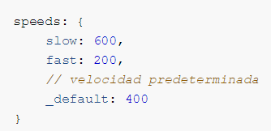
Cambiar la duración de los efectos
Con la excepción de $.fn.show y $.fn.hide, todos los métodos tienen una duración predeterminada de la animación en 400ms.
Este valor es posible cambiarlo.
jQuery.fx.speeds
jQuery posee un objeto en jQuery.fx.speeds el cual contiene la velocidad predeterminada para la duración de un efecto, así como también los valores para las definiciones “slow” y “fast”.

Slide 7
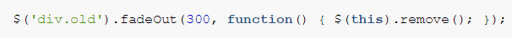
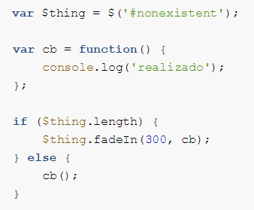
Realizar una acción cuando un efecto ha finalizado
Función de devolución de llamada: CALLBACK.
A

Slide 8
Efectos personalizados con $.fn.animate
Es posible realizar animaciones en propiedades CSS utilizando el método $.fn.animate.
Dicho método permite realizar una animación estableciendo valores a propiedades CSS o cambiando sus valores actuales.
http://api.jquery.com/category/effects/custom-effects/

Slide 9
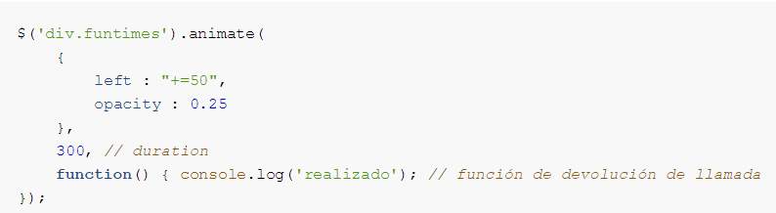
Efectos personalizados con $.fn.animate

Slide 10
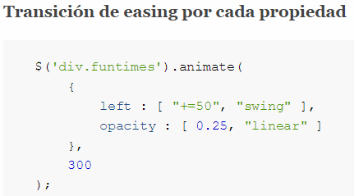
Easing
El concepto de Easing describe la manera en que un efecto ocurre — es decir, si la velocidad durante la animación es constante o no.
Para más detalles sobre las opciones de easing: http://api.jquery.com/animate/

Slide 11
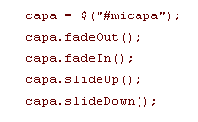
Control de los efectos
Cuando invocamos varias funciones de efectos de las disponibles en jQuery, éstas se van introduciendo en una cola de efectos predeterminada, llamada "fx".
Cada elemento de la página tiene su propia cola de efectos predeterminada y funciona de manera automática.

Slide 12
Control de los efectos
Las funciones de efectos, una detrás de otra, se invocan en un instante, pero se espera que acabe la anterior antes de comenzar la siguiente. Por suerte, jQuery hace todo por su cuenta para gestionar esta cola.
Cada elemento de la página tiene su propia cola de efectos y, aunque incluso podríamos crear otras colas de efectos para el mismo elemento, en la mayoría de los casos tendremos suficiente con la cola por defecto ya implementada.

Slide 13
Control de los efectos (bucle)
La última de las funciones de efecto invocadas hace una llamada a esta misma función, por medio de un callback, por lo que, cuando terminen de realizarse todos los efectos, se volverá a invocar a la función y se producirá así un bucle infinito, donde se repetirá todo el tiempo la misma secuencia de efectos.
function colaEfectos(){
capa = $("#micapa");
capa.animate({
"font-size": "1.5em"
}, 2000);
capa.hide(1000);
capa.show(1000);
capa.animate({
"left": "350px",
"top": "50px"
},1500);
capa.animate({
"left": "100px",
"top": "20px"
}, 1500, colaEfectos);
}

Slide 14
Control de los efectos (stop, delay)
jQuery provee varias herramientas para el manejo de animaciones.
$.fn.stop (clearQueue, jumpToEnd)
Detiene las animaciones que se están realizando en el elemento seleccionado.
$.fn.delay
Espera un tiempo determinado antes de realizar la próxima animación.
$('h1').show(300).delay(1000).hide(300);

Slide 15
Control de los efectos (queue)
$.fn.queue
Si llamamos al método queue() sin parámetros o pasándole una cadena con el nombre de una cola, nos devolverá un array con cada una de las funciones que están encoladas en ese momento.
También podemos saber el número de efectos que hay en la cola mediante length:
var numFuncionesEnCola = $("#micapa").queue().length;

Slide 16
Control de los efectos (queue)
$.fn.queue
Ejemplo en el que encolamos una función, que no es de efectos, en la cola de efectos predeterminada.
$("#micapa").queue(function(){
$(this).css({
"border": "3px solid #339",
});
//cualquier otro código jQuery....
//llamamos al siguiente paso de la cola
$(this).dequeue();
});
Los dos ejemplos son equivalentes.
$("#micapa").queue(function(continua){
$(this).css({
"border": "3px solid #339",
});
//cualquier otro código jQuery....
//llamamos al siguiente paso de la cola
continua()
});

